Slide 1
Culpa
As Dores da Alma
Escola de Evangelização de Pacientes
Grupo Espírita Guillon Ribeiro

Slide 2
Consciência de culpa
“Entre os flagelos íntimos que vergastam o ser humano, produzindo inomináveis aflições, a consciência de culpa ganha destaque.
Decorrente da insegurança psicológica no julgamento das próprias ações, abre um abismo entre o que se faz e o que se não deveria haver feito, supliciando, com crueza, aquele que lhe sofre a pertinaz perseguição.”
        (JOANNA DE ÂNGELIS. Momentos de Saúde, cap. 9.)

Slide 3
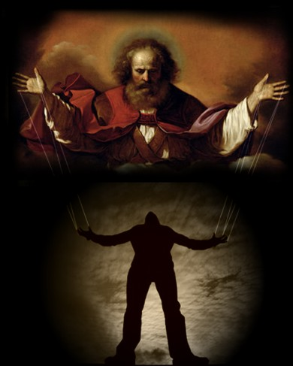
A religião e a culpa
“Inúmeras crenças religiosas têm sido imensamente nocivas ao desenvolvimento das criaturas, pois usam frequentemente a culpa como forma de atemorizar. Com isso, obtêm a submissão dos indivíduos, conduzindo-os a seu bel-prazer.”
        (HAMMED. As Dores da Alma, lição “Culpa”, 1º capítulo.)

Slide 4
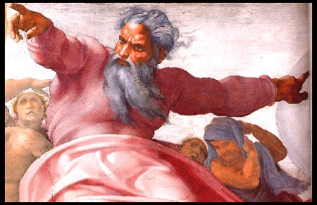
Estratégias de manipulação
“Um dos conceitos mais apregoados é o de que a Divina Providência age através do castigo e da vingança e de que Deus, quando se decepciona conosco, impede-nos de desfrutar e participar das benesses do Reino dos Céus”.
        (HAMMED. As Dores da Alma, lição “Culpa”, 1º capítulo.)
Notes:
“As religiões foram criadas para retirar as criaturas da convenção e transportá-las à espiritualização, mas, na atualidade, algumas religiões se transformaram nas próprias convenções sociais.” (HAMMED. As Dores da Alma, lição “Culpa”, 1º capítulo.)

Slide 5
A culpa muda alguma coisa?
“Perversamente, ela pune o infrator perante si mesmo, porém, não altera o rumo da ação desencadeada, nem corrige aquele a quem fere. Ao contrário, não obstante cobradora inclemente, desenvolve mecanismos inconscientes de novos anseios, repetidas práticas e sempre mais rigorosa punição...”
        (JOANNA DE ÂNGELIS. Momentos de Saúde, cap. 9.)

Slide 6
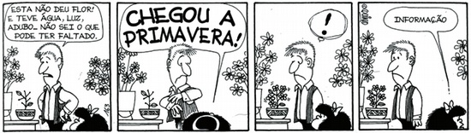
conscientização
        (QUINO. Toda a Mafalda. São Paulo: Martins Fontes, 1993, p. 37)

Slide 7
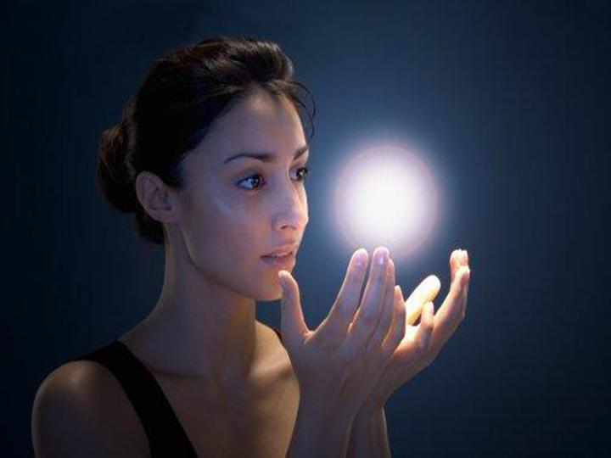
conscientização
“Somente através de uma real conscientização é que se estabelece o processo de amadurecimento das criaturas. Em outras palavras, tal conscientização se dá pelo somatório de suas experiências vivenciadas através do tempo, nunca pela imposição ou pelo receio.”
        (HAMMED. As Dores da Alma, lição “Culpa”, 1º capítulo.)

Slide 8
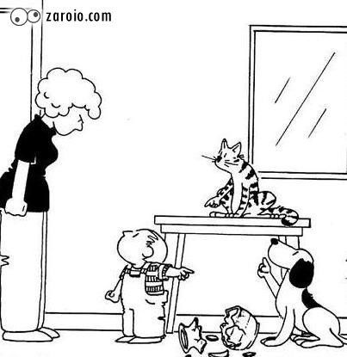
Imaturidade e culpa
“Na realidade, criaturas imaturas se consideram profundamente culpáveis, porque valorizam em excesso o que os outros dizem e pensam. Por lhes faltar independência interior, nem sempre reúnem condições de julgar seu próprio comportamento, pensamentos e emoções, responsabilizando-se pelas consequências que tais atos causam sobre elas.
[...] São infelizes. Quando não se culpam, atribuem culpa aos outros.”
        (HAMMED. As Dores da Alma, lição “Culpa”, 1º capítulo.)

Slide 9
Consequências da mente culpada
“A impossibilidade que experimenta o culpado de dissimular o delito e a presença da sua vítima inocente, que o não acusa em momento nenhum, quando é nobre e elevada, tornam-se-lhe um tormento inominável.
Se, todavia, estagia no mesmo padrão de conduta e é incapaz de compreender e perdoar, ei-la transformada em cobrador implacável, iniciando-se o processo de obsessão cruel, que se alongará na carne futura, que o calceta busca a fim de esquecer e reabilitar-se...”
        (JOANNA DE ÂNGELIS. Momentos de Meditação, cap. 13.)

Slide 10
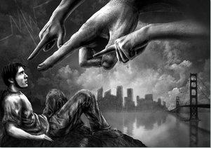
Obsessão e culpa
“Sabemos que em todo processo de obsessão estão presentes dois enfermos em pugna de desequilíbrio. [...] A consciência de culpa do hospedeiro desarticula o campo vibratório que o defende do exterior e, nessa área deficiente, por sintonia fixa-se a indução perturbadora do hóspede”.
        (M. PHILOMENO DE MIRANDA. Trilhas da libertação, p. 20)

Slide 11
Perdão e reparação
“Sabemos que o perdão de uma dívida não isenta o seu responsável da regularização por meio de uma outra forma. Quem perdoa fica bem, porém o desculpado permanece em débito perante a economia da vida. Cumpre-lhe passar adiante o que recebeu, auxiliando a outrem conforme foi ajudado”.
        (M. PHILOMENO DE MIRANDA. Trilhas da libertação, p. 21)

Slide 12
Fé em deus
“Sempre que errares, recomeça com o entusiasmo inicial. A dignidade, a harmonia, o equilíbrio entre consciência e conduta têm um preço: a perseverança no dever. Se, todavia, tiveres dificuldade em agir corretamente, em razão da atitude viciosa encontrar- se arraigada em ti, recorre à oração com sinceridade e a Consciência Divina te erguerá à paz.”
        (JOANNA DE ÂNGELIS. Momentos de Saúde, cap. 9.)
“A culpa não encontraria abrigo em nossa alma, se tivéssemos uma ampla fé no amor de Deus por nós e se acreditássemos que Ele habita em nosso âmago...”
        (HAMMED. As Dores da Alma, lição “Culpa”, 1º capítulo.)

Slide 13
Para refletir
“[...] Se você ferir alguém, ele sofrerá, e terá de refazer dolorosamente o equilíbrio lesado; mas você responderá pela sua cura e não será feliz enquanto ele não sorrir, recuperado.
Se invencíveis atrações o atrelam a enganosos afetos, não culpe as forças que você emite e que lhe trazem de volta as belas árvores venenosas que você um dia semeou. [...]
O bem extingue o mal, como a água apaga o fogo.
Nenhum mal que lhe for estranho se aninhará em sua alma.
O amanhã multiplicará, para você, o que você plantar hoje.
A proporcionalidade é lei da vida; se você só dá meteoritos, não espere receber constelações. [...]
Não desanime; o Sol volta a brilhar todos os dias, sobre pântanos e abismos, desde o começo dos tempos.”
        (ÁUREO. Correio entre dois mundos, cap. “Semeadura e colheita”)

